Slide 1
Курсовой проект на тему: Проектирование ИС “Мебельный Салон”
ГОСУДАРСТВЕННОЕ АВТОНОМНОЕ ПРОФЕССИОНАЛЬНОЕ ОБРАЗОВАТЕЛЬНОЕ УЧРЕЖДЕНИЕ ТЮМЕНСКОЙ ОБЛАСТИ “ТЮМЕНСКИЙ ТЕХНИКУМ СТРОИТЕЛЬНОЙ ИНДУСТРИИ И ГОРОДСКОГО ХОЗЯЙСТВА”
Выполнил: Миллер Г.А.
Студент 2 курса очной формы обучения, группы ИСиП 24-9-2
Проверила: Гончарова Т.В., должность: преподаватель проф. дисциплин
Г. Тюмень, 2026

Slide 2
АКТУАЛЬНОСТЬ И ЦЕЛЬ ПРОЕКТА
📉 АКТУАЛЬНОСТЬ:
• Мебельный бизнес требует точного учёта сложных
конфигураций, логистики и этапов сборки.
• Ручная обработка заказов → ошибки, задержки,
разрозненность данных между отделами.
• Необходим переход к единой АИС для сохранения
конкурентоспособности и прозрачности учёта.
✅ ЗАДАЧИ ПРОЕКТА:
1. Анализ предметной области и выявление
узких мест текущей системы учёта.
2. Функциональное моделирование (IDEF0, DFD).
3. Объектно-ориентированное моделирование
(UML: Use Case, Activity, Sequence, Class).
4. Проектирование реляционной БД (ER-модели).
5. Разработка макетов интерфейса и
базовых SQL-запросов.
🎯 ЦЕЛЬ:
Спроектировать информационную систему для объединения
складского учёта, работы с клиентами и контроля
исполнения заказов в едином цифровом контуре

Slide 3
АНАЛИЗ ПРЕДМЕТНАЯ ОБЛАСТЬ
🏢 Объект автоматизации:
Мебельный салон «Интерьер ПРО»
👥 Участники процесса:
Клиент → Менеджер по продажам → Складская служба → Логистика → Мастера сборки
📋 Основные бизнес-процессы:
• розничная продажа корпусной и мягкой мебели
• учёт складских запасов и комплектации изделий
• оформление заказов и договоров купли-продажи
• контроль этапов сборки и доставки
•взаимодействие с клиентами
💡 Специфика мебельного бизнеса:
• сложная комплектация изделий (материалы, габариты, фурнитура)
• индивидуальные конфигурации заказов
• необходимость синхронизации данных между отделами

Slide 4
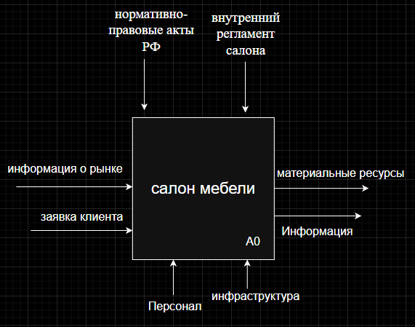
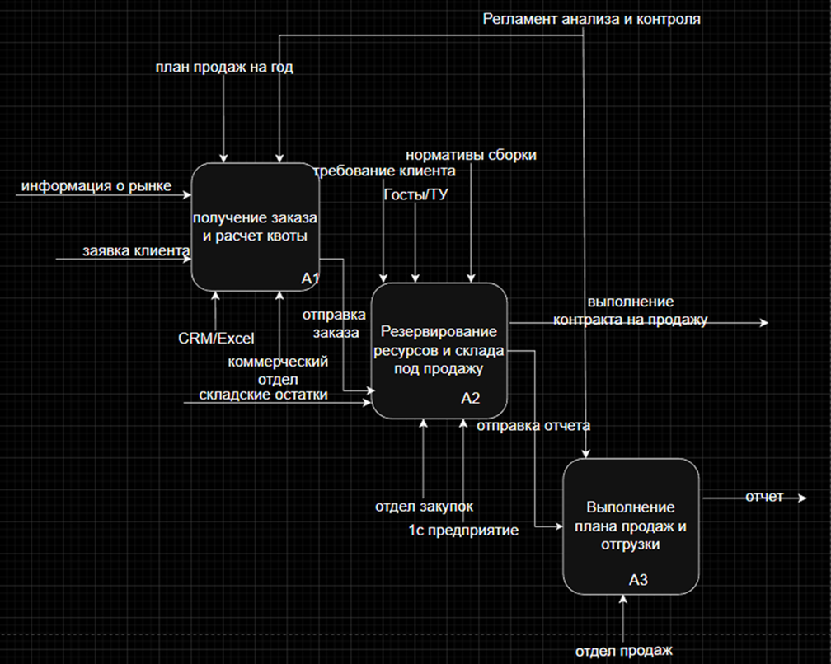
модель нотация IDEF0
Декомпозиция Idef0

Slide 5
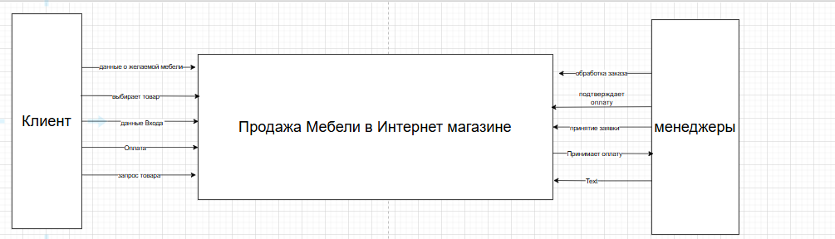
Нотация (DFD)

Slide 6
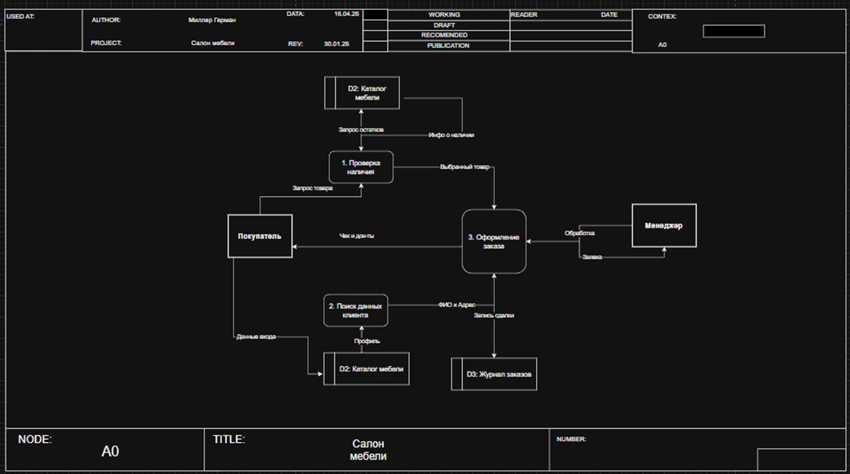
Декомпозиция процессов и потоки данных (DFD)

Slide 7
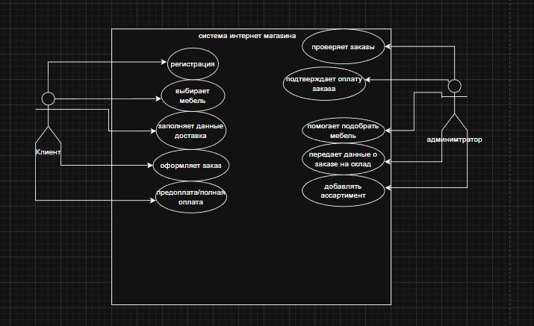
Диаграмма Вариантов Использования

Slide 8
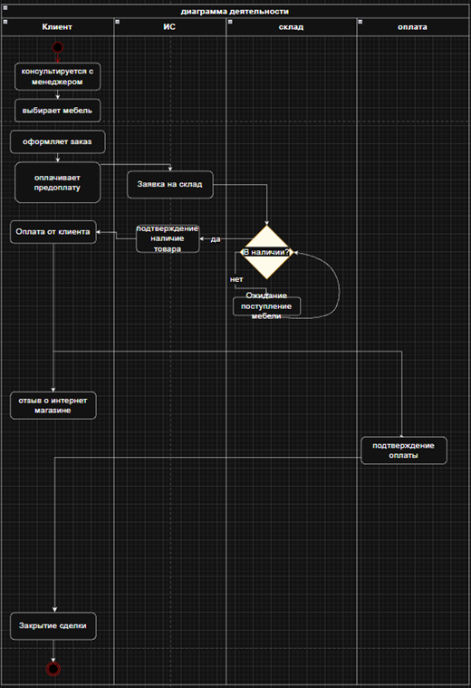
диаграмма деятельности.

Slide 9
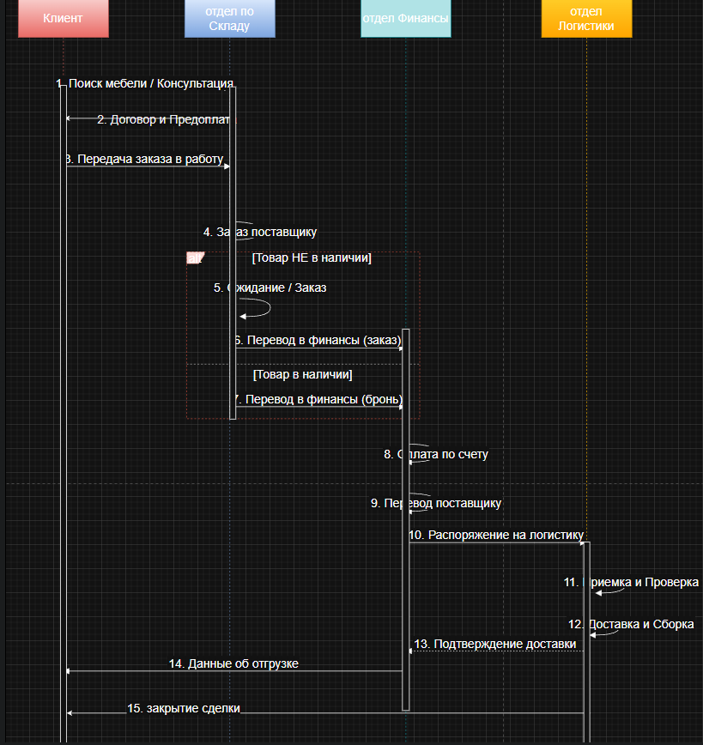
Диаграмма Последовательности

Slide 10
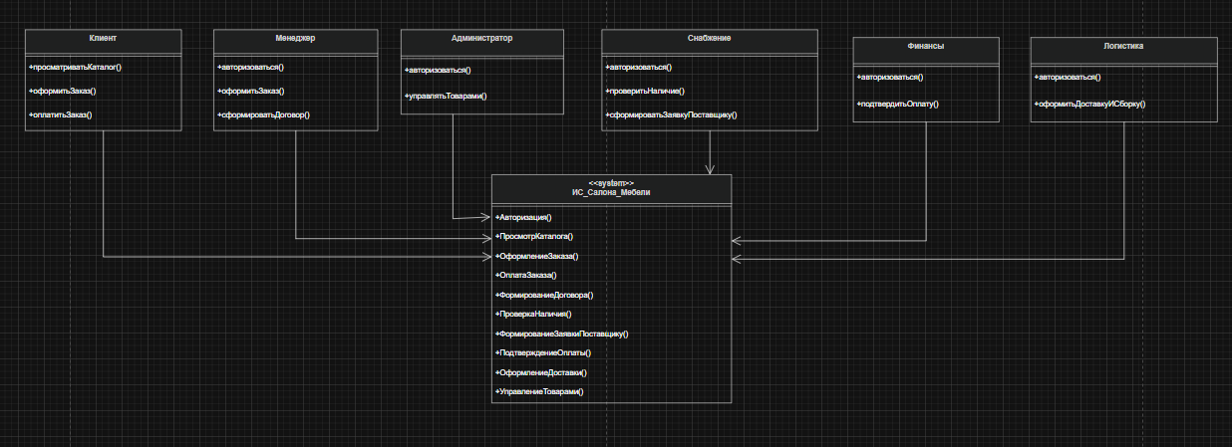
Диаграмма Классов

Slide 11
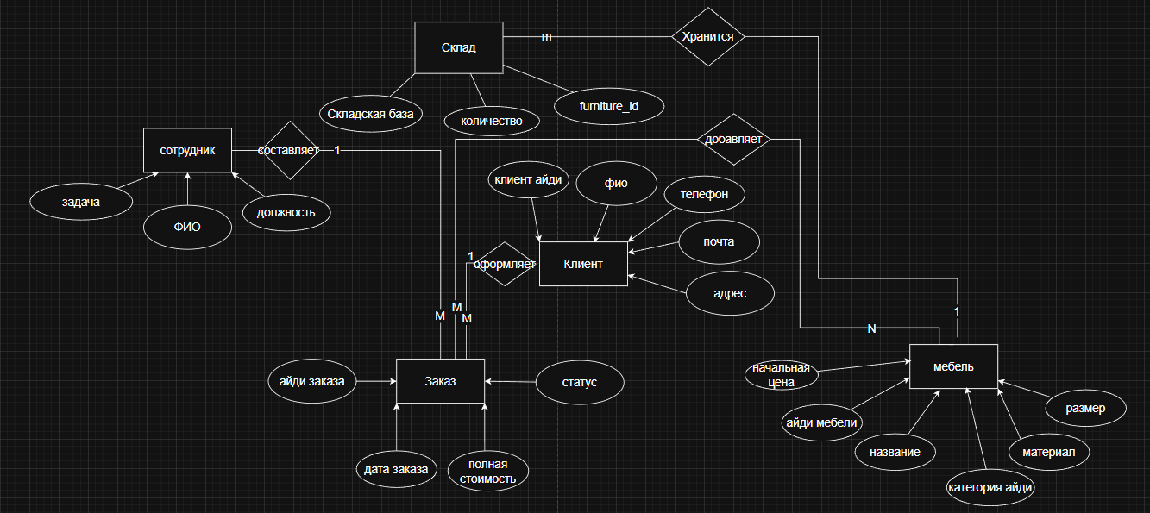
Концептуальная ER Диаграмма

Slide 12
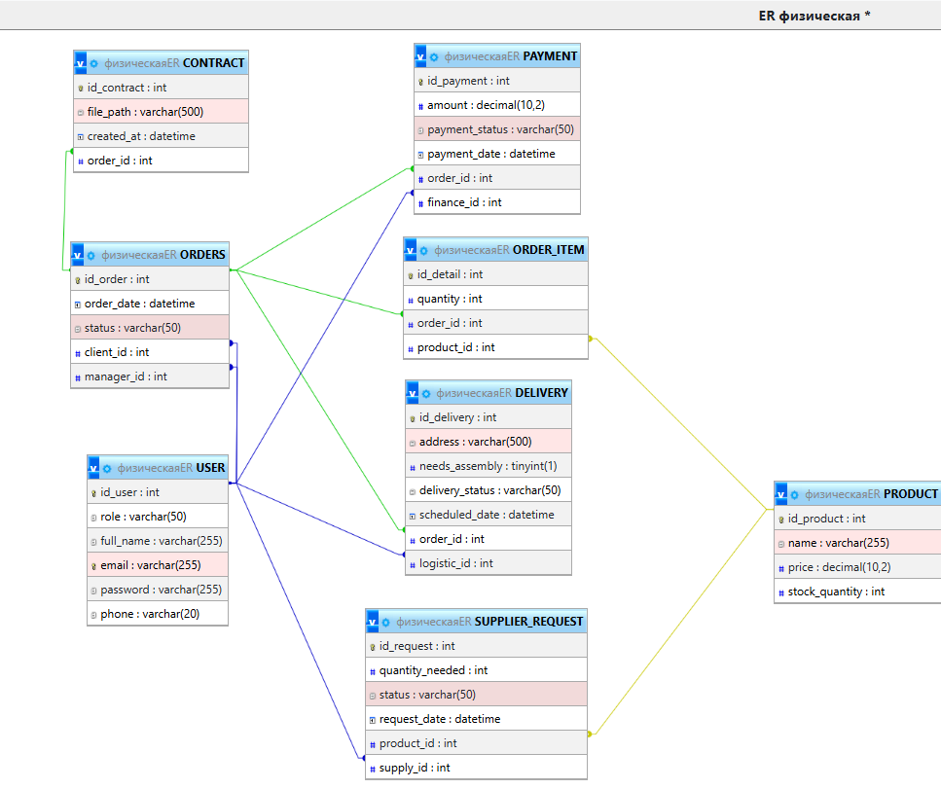
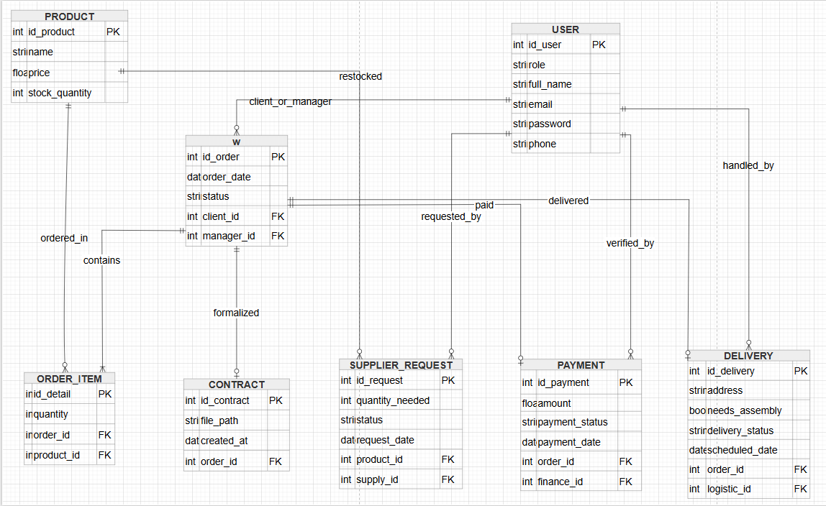
Физическая Модель
Логическая ER Диаграмма

Slide 13

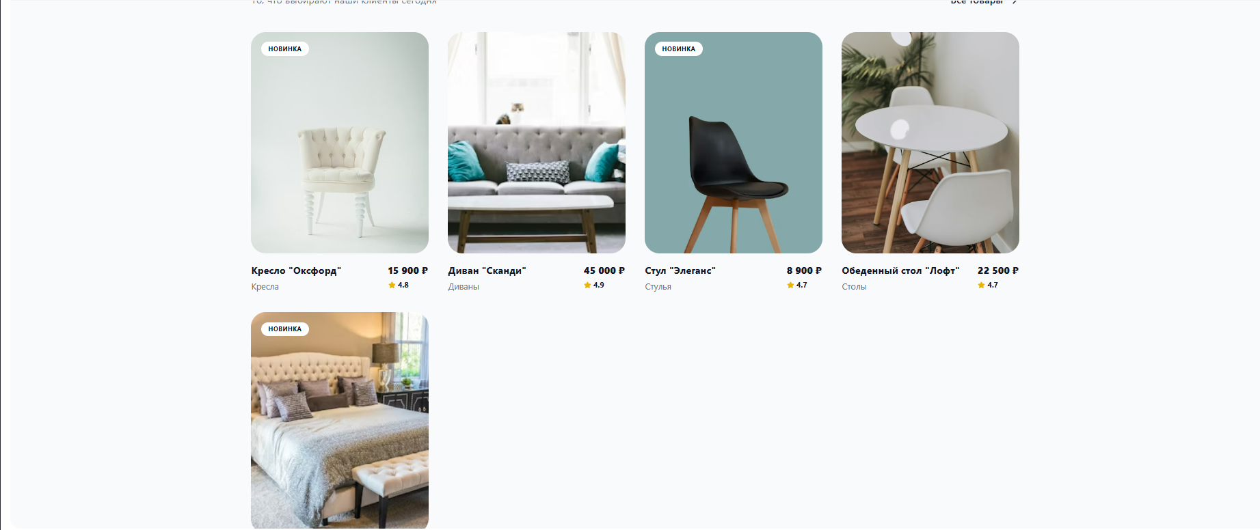
Макет Сайта

Slide 14
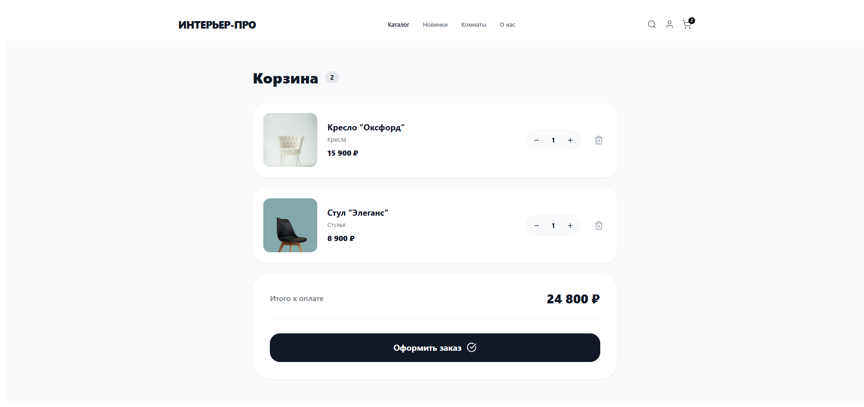
Макет сайта корзина интернет магазина

Slide 15
СПАСИБО ЗА ВНИМАНИЕ!

Slide 16
Курсовой проект на тему: Проектирование ИС “Мебельный Салон”
ГОСУДАРСТВЕННОЕ АВТОНОМНОЕ ПРОФЕССИОНАЛЬНОЕ ОБРАЗОВАТЕЛЬНОЕ УЧРЕЖДЕНИЕ ТЮМЕНСКОЙ ОБЛАСТИ “ТЮМЕНСКИЙ ТЕХНИКУМ СТРОИТЕЛЬНОЙ ИНДУСТРИИ И ГОРОДСКОГО ХОЗЯЙСТВА”
Выполнил: Миллер Г.А.
Студент 2 курса очной формы обучения, группы ИСиП 24-9-2
Проверила: Гончарова Т.В., должность: преподаватель проф. дисциплин
Г. Тюмень, 2026

